Slide 1
第四单元 长方体(二)
第2课时 体积单位(1)

Slide 2
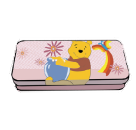
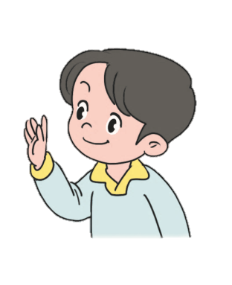
底面积200( )
cm²
面积单位
cm
长20( )
宽10( )
高4 ( )
cm
长度单位
你还记得我们学过哪些单位吗？
cm

Slide 3
说一说，常见的体积单位有哪些？认一认。
1厘米
1平方厘米
1立方厘米
（长度单位）
（面积单位）
（体积单位）
棱长为1厘米的正方体，体积是1立方厘米，记作1厘米³（cm³）。

Slide 4

棱长为1分米的正方体，体积是1立方分米，记作1分米³（dm³）。
1分米

Slide 5
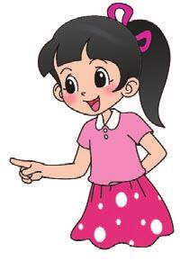
棱长为1米的正方体，体积是1立方米，记作1米³（m³）。
1米

Slide 6
说一说，常见的体积单位有哪些？
1立方米
1立方分米
1立方厘米
1 dm³
1 m³
1 cm³

Slide 7
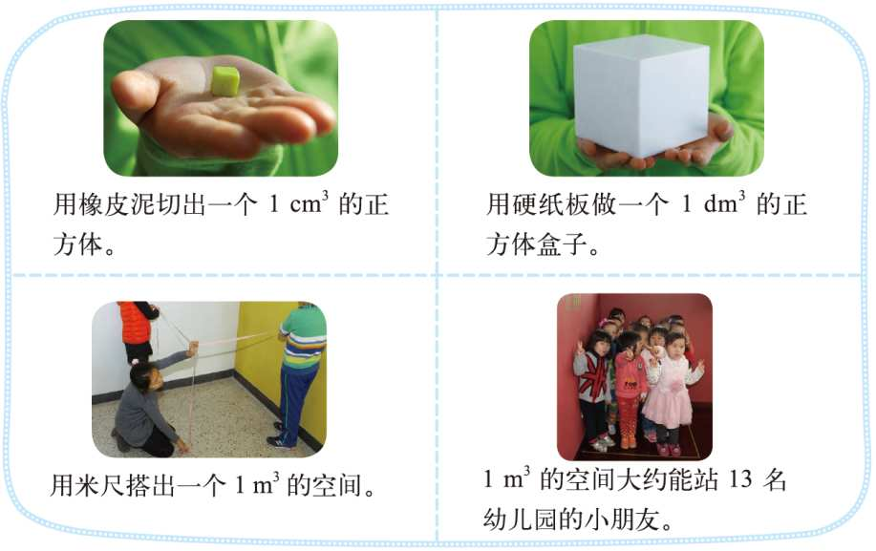
做一做，看一看。
用橡皮泥切出一个1cm³的正方体。
用硬纸板做一个1dm³的正方体盒子。

Slide 8
做一做，看一看。
用米尺搭出一个1m³的空间。
1m³的空间大约能站13名幼儿园的小朋友。

Slide 9
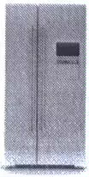

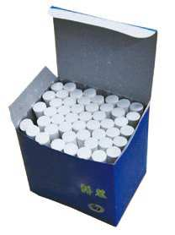
生活中还有哪些物体的体积大约是1 cm³，1 dm³ ， 1 m³ ？与同伴交流。
1粒花生米的
体积约1cm³
1个粉笔盒的
体积约1dm³
1台双开门冰箱的体积约为1m³

Slide 10
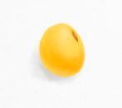
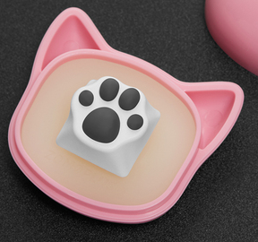
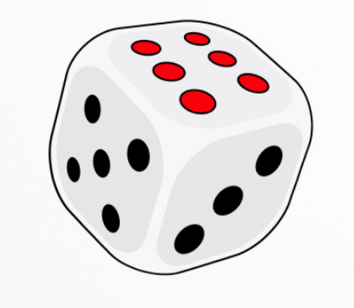

1
我们学习了哪些体积单位？举例说一说这些单位的实际大小。
…
一粒黄豆
一个骰子
键盘上的按钮
这些物体的体积接近1厘米³。
选自教材第39页练一练第1题

Slide 11
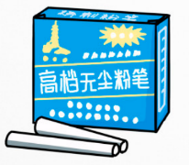
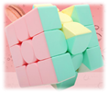
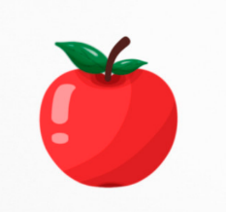
1
我们学习了哪些体积单位？举例说一说这些单位的实际大小。
…
一盒粉笔
一个魔方
一个苹果
这些物体的体积接近1分米³。
选自教材第39页练一练第1题

Slide 12
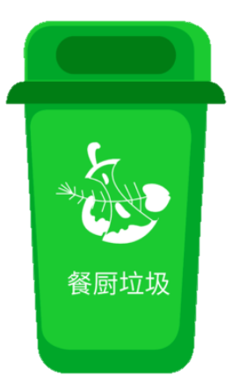
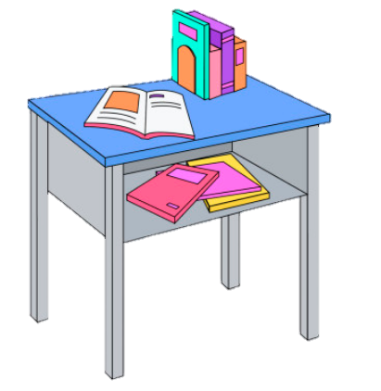

1
我们学习了哪些体积单位？举例说一说这些单位的实际大小。
…
环保垃圾桶
一张课桌
一台滚筒洗衣机
这些物体的体积接近1米³。
选自教材第39页练一练第1题

Slide 13
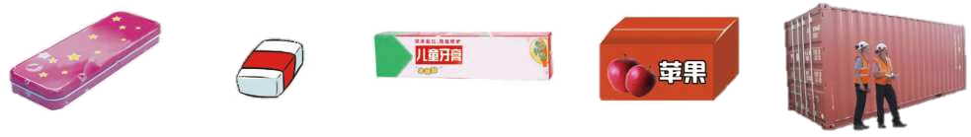
2
填上适当的体积单位。
文具盒
橡皮
牙膏盒
水果箱
集装箱
560
cm³
8
cm³
350
cm³
48
dm³
40
m³
选自教材第39页练一练第2题

Slide 14
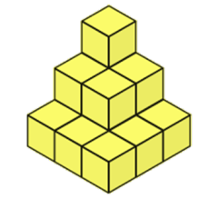
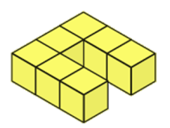
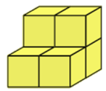
3
下列图形都是用1cm³的正方体搭成的，分别求出
它们的体积。
1个
7个
4个
9个
2个
4个
7cm³
14cm³
6cm³
选自教材第40页练一练第5题

Slide 15
1. 在下面的括号里填上适当的体积单位。
一个铅笔盒的体积大约是2( )。
一块橡皮的体积大约是10( )。
一个口香糖盒子的体积大约是37( )。
一间教室所占的空间大约是200( )。
dm³
cm³
cm³
dm³

Slide 16
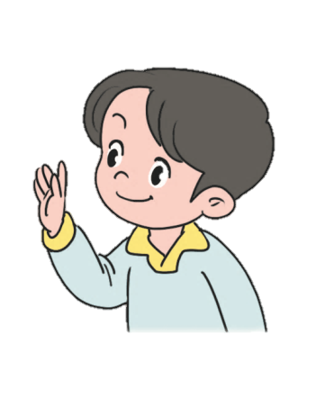
2. 下图是由1 cm³的小正方体搭成的，求出它的体积。
这个立体图形有2层，上层10个小正方体，下层12个，一共由22个小正方体
构成。
答：它的体积是22 cm³。

Slide 17
3. 下面的图形都是由1 cm³的小正方体搭成的，它们的体积分别是多少立方厘米？
1个
4个
3个
6个
4个
10 cm³
8 cm³

Slide 18
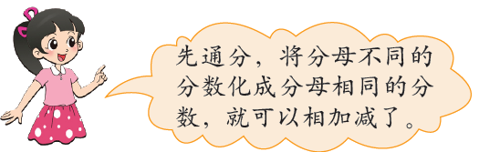
砌1 m³的墙大约要用126块砖，照这样计算，砌50 m³的墙大约要用多少块砖？
126×50=6300(块)
答：砌50m³的墙大约要用6300块砖。
50 m³ 里面有50个1 m³ 。
Notes:
蓝

Slide 19
这节课有什么收获呢？
常见的体积单位有立方厘米、立方分米、立方米。
分别记作厘米³、分米³、米³，用字母表示分别为cm³、dm³、m³。

Slide 20
1.教材第48页练习四第2题；
2.从课时练中选取。

Slide 21
体积单位(1)
立方厘米 立方分米 立方米
厘米³ 分米³ 米³
cm³ dm³ m³

